Slide 1
IMD defect case AI model brief introduction

Slide 2
整体思路
一、数据整理
二、数据预处理
三、建模
四、模型优化
五、reject检测
六、模型整合

Slide 3
一、数据整理
看
同一类之间差异
同一类的共性
不同类之间的差异
不同类之间的共性
调
同类同质化
不同类异质化
看调是一个持续迭代的过程

Slide 4
二、数据预处理
噪声处理
数据增强
拼接
旋转
裁剪
翻转
MixUp
CutMix
….

Slide 5
三、建模
根据场景选模型
根据数据选模型
参考流行模型
参考先进模型
参考新技术

Slide 6
四、模型优化
模型超参优化
数据优化
模型改进

Slide 7
五、reject检测
异常检测
卡得分标准差阈值
卡距离阈值
OneClassSVM
BinarySVM
BinaryRandomForest
KNN(k-NearestNeighbor)
…

Slide 8
六、模型整合
AI model + reject model
AI 模型得到图像得分
Reject模型截留获得reject类
剩余的使用argmax或机器学习分类

Slide 9
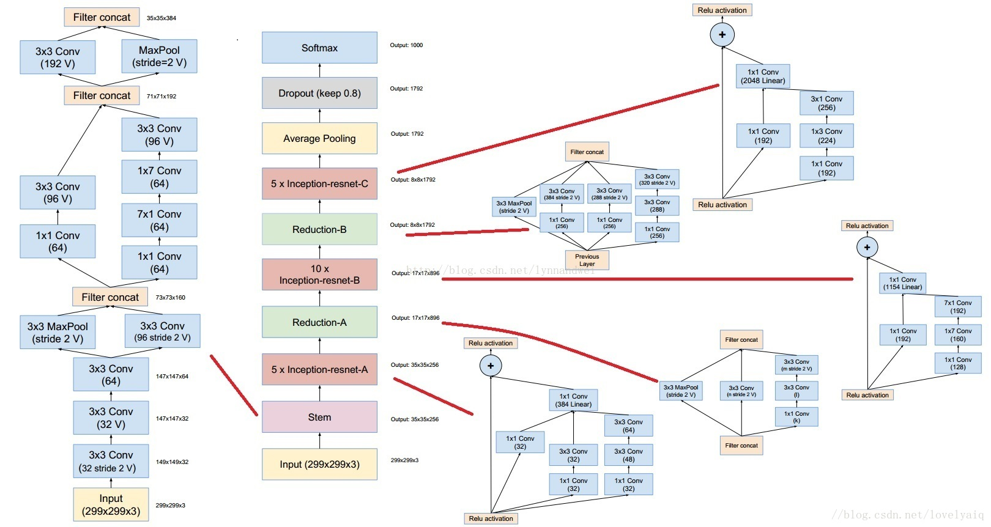
Inception-ResNet-v2
Notes:
使用并行结构、不对称卷积核结构，可以在保证信息损失足够小的情况下，降低计算量。结构中1*1的卷积核也用来降维，并且也增加了非线性。

